Slide 1
Bài 13 Toán tử và câu lệch

Slide 2
Mục tiêu
Giải thích về toán tử và các loại toán tử trong JavaScript
Giải thích về biểu thức trong JavaScript
Giải thích về các câu lệnh rẽ nhánh trong JavaScript

Slide 3
Giới thiệu
Một toán tử quy định cụ thể loại hình hành động được thực hiện trên các giá trị
của biến và biểu thức.
JavaScript cung cấp các loại khác nhau của các toán tử để thực hiện việc tính toán đơn giản và phức tạp.
Một số toán tử cũng được sử dụng để xây dựng các câu lệnh logic và cấu trúc quan hệ. Các câu lệnh cho phép thực hiện việc rẽ nhánh và cấu trúc lặp.

Slide 4




Khái niệm cơ bản của các toán tử 1-2
Một phép toán là một hành động thực hiện trên một hoặc nhiều giá trị được lưu trữ trong các biến.
Các hành động cụ thể sẽ thay đổi giá trị của biến hoặc tạo ra một giá trị mới.
Một hoạt động đòi hỏi tối thiểu một biểu tượng và một số giá trị.
Biểu tượng được gọi là một toán tử và quy định cụ thể loại hành động được thực hiện trên các giá trị.
Giá trị hoặc biến mà trên đó các thao tác được thực hiện được gọi là một toán hạng.

Slide 5
Khái niệm cơ bản của các toán tử 2-2
Ba loại chính của các toán tử như sau:
Toán tử 1 ngôi – Thực hiện trên một toán hạng.
Toán tử 2 ngôi – Thực hiện trên hai toán hạng.
Toán tử 3 ngôi- Thực hiện trên ba toán hạng.

Slide 6

Các kiểu toán tử khác nhau
Các toán tử giúp đơn giản hóa các biểu thức.
JavaScript cung cấp một loạt các toán tử được định nghĩa trước cho phép thực hiện các hoạt động khác nhau.
Toán tử trong JavaScript được phân thành sáu loại dựa trên loại hành động mà chúng thực hiện trên các toán hạng.
Arithmetic operators ( Số học)
Relational operators (Quan hệ)
Logical operators (Logic)
Assignment operators(Gán)
Bitwise operators(Bit)
Special operators(Đặc biệt)

Slide 7
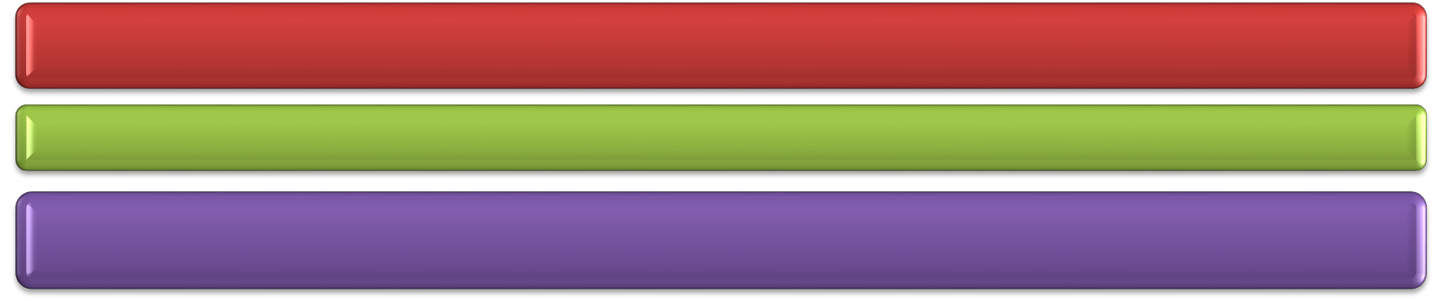
Toán tử số học 1-2
Là các toán tử hai ngôi.
Thực hiện phép tính số học cơ bản trên hai toán hạng.
Cho phép bạn thực hiện các tính toán trên giá trị số và chuỗi.
Danh sách bảng số học.
Toán tử | Mô tả | Ví dụ
+ (Addition) | Thực hiện cộng hai số hoặc hai chuỗi | 45 + 56
- (Subtraction) | Thực hiện trừ hai số | 76-78
/ (Division) | Thực hiện chia hai số | 24 / 8
% (Modulo) | Thực hiện chia hai số lấy phần dư | 90 % 20
* (Multiplication) | Thực hiện nhân hai số | 98 * 10

Slide 8
Toán tử số học 2-2
Ví dụ
<SCRIPT>
var loanAmount = 34500;
var interest = 8;
var interestAmount, totalAmount;
interestAmount = loanAmount * (interest / 100); totalAmount = loanAmount + interestAmount; document.write(“<B>Total amount to be paid ($):</B>” +
totalAmount + “<BR />”);
</SCRIPT>

Slide 9
Các toán tử tăng và giảm 1-2
Tăng và giảm bớt toán hạng đi 1 đơn vị
Toán tử tăng (+ +) làm tăng 1 giá trị, trong khi các toán tử giảm (--) làm giảm 1 giá trị.
Các toán tử có thể được đặt trước hoặc sau toán hạng.
Operator nếu đặt trước toán hạng, thể hiện việc tăng trước hoặc giảm trước khi tính toán. Operator nếu đặt sau các toán hạng, thể hiện việc tăng sau hoặc giảm sau khi tính toán.
Bảng sau sẽ liệt kê các toán tử tăng giảm (numOne=2).
Biểu thức | Loại
numTwo = ++numOne; | Tăng trước
numTwo = numOne++; | Tăng sau
numTwo = --numOne; | Giảm trước
numTwo = numOne--; | Giảm sau

Slide 10
Các toán tử tăng và giảm 2-2
Ví dụ
<SCRIPT>
var number = 3;
alert(‘Number after increment = ‘ + ++number); alert(‘Number after decrement = ‘ + number--);
</SCRIPT>

Slide 11
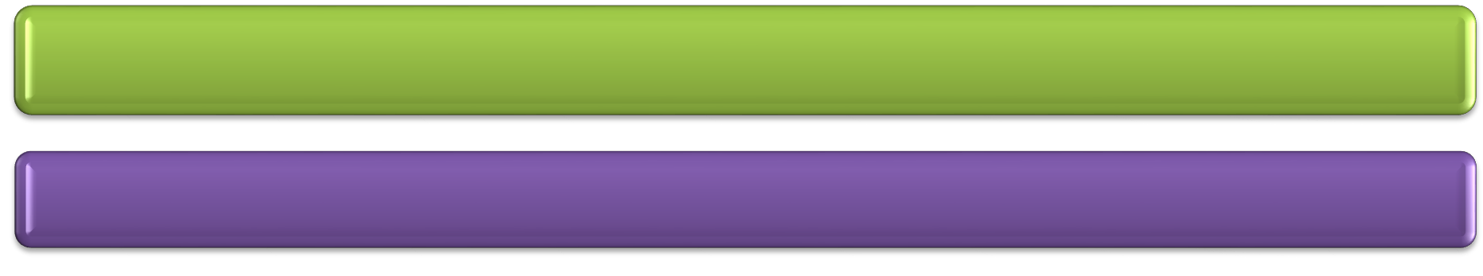

Các toán tử quan hệ 1-3
Là các toán tử hai ngôi để so sánh giữa hai toán hạng.
sau khi thực hiện một sự so sánh, họ trở về một giá trị boolean cụ thể là, true
hoặc false.
Biểu thức bao gồm một toán tử quan hệ được gọi là biểu thức quan hệ hoặc biểu thức điều kiện.
Bảng dưới đây liệt kê các toán tử quan hệ.
Các toán tử quan hệ | Mô tả
== (Equal) | Kiểm tra xem hai toán hạng có bằng nhau không?
!= (Not Equal) | Kiểm tra hai toán hạng có khác nhau không?
=== (Strict Equal) | Kiểm tra hai toán hạng có bằng nhau và cùng kiểu không?
!== (Strict Not Equal) | Kiểm tra xem hai toán hạng có bằng nhau không cho dù cùng kiểu

Slide 12
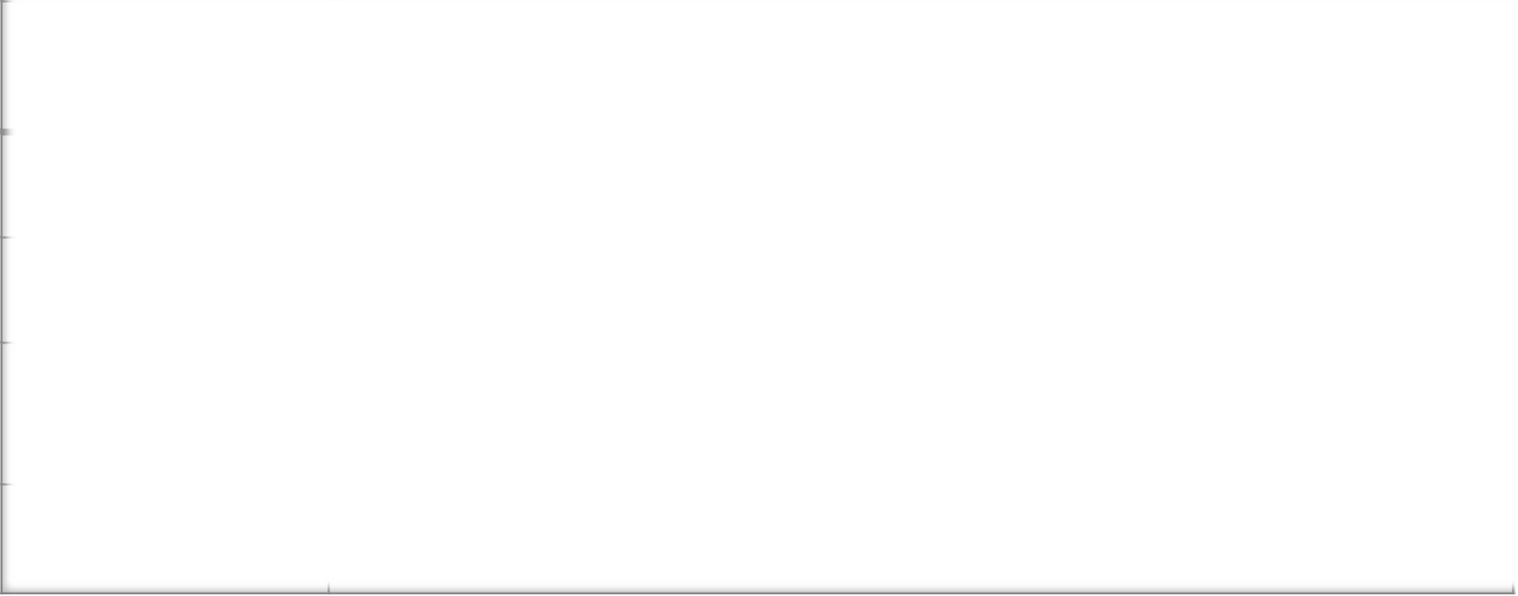
Các toán tử quan hệ 2-3
Các toán tử quan hệ | Mô tả
> (Greater Than) | Kiểm tra xem toán hạng bên trái có lớn hơn bên phải không?
< (Less Than) | Kiểm tra xem toán hạng bên trái có nhỏ hơn bên phải không?
>= (Greater Than or Equal) | Kiểm tra xem toán hạng bên trái có lớn hơn hay bằng bên phải không?
<= (Less Than or Equal) | Kiểm tra xem toán hạng bên trái có nhỏ hơn hay bằng bên phải không?

Slide 13
Các toán tử quan hệ 3-3
Ví dụ
<SCRIPT>
var firstNumber = 3; var secondNumber = 4;
document.write(‘First number is greater than the second number: ‘ + (firstNumber > secondNumber));
document.write(‘<br/>First number is less than the
second number: ‘ + (firstNumber < secondNumber));
document.write(‘<br/>First number is equal to the second number: ‘ + (firstNumber == secondNumber));
</SCRIPT>

Slide 14
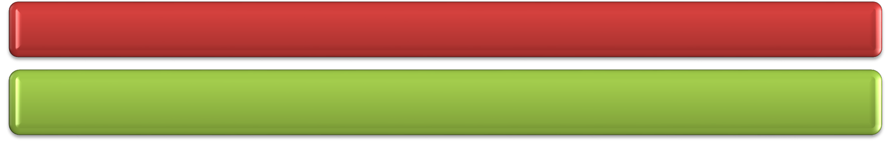

Các toán tử logic 1-2
Là toán tử hai ngôi thực hiện kiểm tra logic trên hai toán hạng
Chúng thuộc nhóm toán tử quan hệ và trả về giá trị kiểu boolean (true hoặc false)
Following table lists the logical operators.
Các toán tử logic | Mô tả
&& (AND) | Trả về true, nếu tất cả các toán hạng được đánh giá đúng. Nếu toán hạng đầu tiên để đánh giá sai, nó sẽ bỏ qua các toán hạng thứ hai
! (NOT) | Trả về false nếu toán hạng đúng và ngược lại
|| (OR) | Trả về true, nếu một trong các toán hạng được đánh giá đúng. Nếu toán hạng đầu tiên để đánh giá đúng, nó sẽ bỏ qua các toán hạng thứ hai

Slide 15
Các toán tử logic 2-2
Ví dụ
<SCRIPT>
var name = “John”;
var age = 23;
alert(‘John\’s age is greater than or equal to 23 years : ‘ + ((name==”John”) && (age >= 23)));
</SCRIPT>

Slide 16


Các toán tử gán
Toán tử gán gán giá trị của toán hạng bên phải cho toán hạng bên trái bằng cách sử dụng toán tử (=).
Toán tử gán đơn giản là '=' được sử dụng để gán một giá trị hoặc kết quả của một biểu thức cho một biến.
Phép gán gộp bao gồm một toán tử gán kết hợp với một phép toán.
Ví dụ
Biểu thức | Mô tả
numOne += 6; | numOne = numOne + 6
numOne -= 6; | numOne = numOne – 6
numOne *= 6; | numOne = numOne * 6
numOne %= 6; | numOne = numOne % 6
numOne /= 6; | numOne = numOne / 6

Slide 17

Các toán tử Bitwise 1-2
Thể hiện các toán hạng là các bit (0 hoặc 1) và thực hiện thao tác trên chúng.
Chúng trả về các giá trị nhị phân.

Slide 18
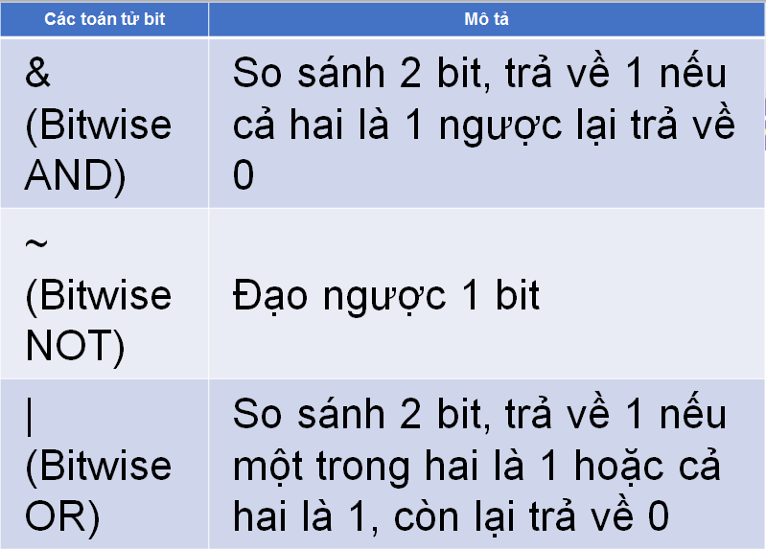
Các toán tử Bitwise 2-2
Bảng sau liệt kê các toán tử bit trong JavaScript

Slide 19
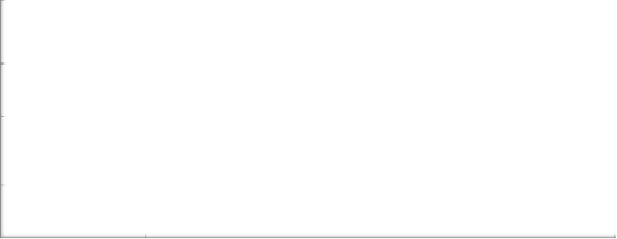
Các toán tử đặc biệt 1-2
Có một số toán tử trong JavaScript mà không thuộc về bất kỳ loại nào gọi là toán tử đặc biệt.
Bảng sau liệt kê một số toán tử đặc biệt
Các toán tử đặc biệt | Mô tả
, (comma) | Kết hợp nhiều biểu thức thành một biểu thức duy nhất, thao tác từ trái qua phải và trả về giá trị của biểu thức bên phải.
?: (conditional) | Thao tác trên ba toán hạng mà kết quả phụ thuộc vào điều kiện. Nó cũng được gọi là toán tử ba ngôi và có dạng điều kiện,? value1: value2. Nếu điều kiện là đúng thì nó trả về value1 ngược lại là value2.
typeof | Trả về một chuỗi cho biết kiểu của các toán hạng. Toán hạng có thể là một chuỗi, biến, từ khóa, hoặc một đối tượng.

Slide 20
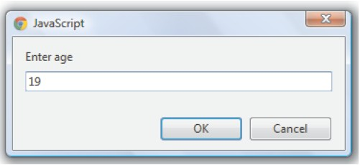
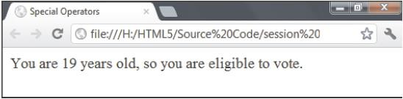
Các toán tử đặc biệt 2-2
Ví dụ
<SCRIPT>
var age = parseInt(prompt(“Enter age”, “Age”))
status = ((typeof(age) == “number” && (age >= 18))
?“eligible” : “not eligible”;
document.write(‘You are ‘ + age + ‘ years old, so you are ‘
+status + ‘ to vote.’);
</SCRIPT>

Slide 21
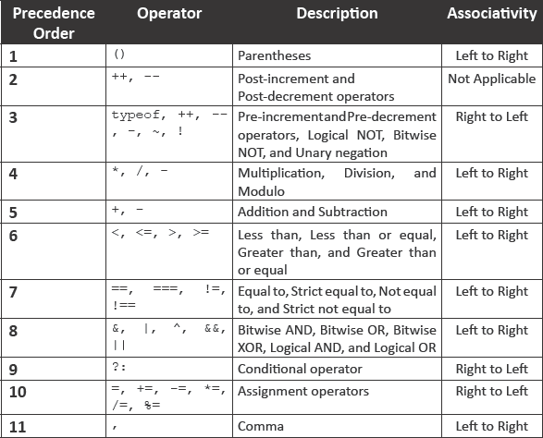
Thứ tự của các toán tử
Bảng sau liệt kê thứ tự các toán hạng và sự liên kết của chúng

Slide 22
Các biểu thức quy tắc
Là một mẫu bao gồm tập hợp các chuỗi, để được khớp với một nội dung văn bản cụ thể.
Cho phép xử lý dữ liệu văn bản có hiệu quả vì nó cho phép tìm kiếm và thay
thế chuỗi.
Cho phép xử lý các thao tác phức tạp và xác nhận nếu không có thể được thực hiện thông qua các kịch bản dài.
Có hai cách tạo biểu thức quy tắc
Cú pháp dạng chuỗi
var variable_name = /regular_expression_pattern/;
Gọi hàm tạo RegExp()
var variable_name = new RegExp(“regular_expression_pattern”,“flag”);

Slide 23


Các phương thức và thuộc tính của RegEx 1-2
Đối tượng RegExp hỗ trợ các phương pháp được sử dụng để tìm kiếm các mẫu trong một chuỗi, chúng bao gồm:
test(string) - So sánh một chuỗi cho khớp với một mẫu và trả về một giá trị
Boolean true hoặc false. Phương pháp này thường được sử dụng để xác nhận.
exec(string) - Thực thi một chuỗi tìm kiếm mẫu phù hợp với bên trong nó. Phương thức trả về một giá trị null, nếu mẫu không phải là được tìm thấy. Trong trường hợp có nhiều giá trị khớp, nó sẽ trả về tập kết quả khớp.

Slide 24
Các phương thức và thuộc tính của RegEx 2-2
Ví dụ
<SCRIP>
var zipcodepattern = /^\d{5}$/;
var zipcode = zipcodepattern.exec(prompt(‘Enter ZIP Code:’));
if(zipcode != null)
{
alert(‘Valid ZIP Code.’);
alert(‘Regular Expression Pattern: ‘ + zipcodepattern.source);
}
else
{
alert(‘Invalid ZIP Code – Format xxxxx.’);
}
</SCRIPT>

Slide 25
Các loại mẫu phù hợp
Các loại khác nhau của mẫu ký tự khớp với mà được yêu cầu để tạo ra một mẫu
biểu thức chính quy như sau:
Position Matching
Character Classes
Repetition
Alternation and Grouping

Slide 26

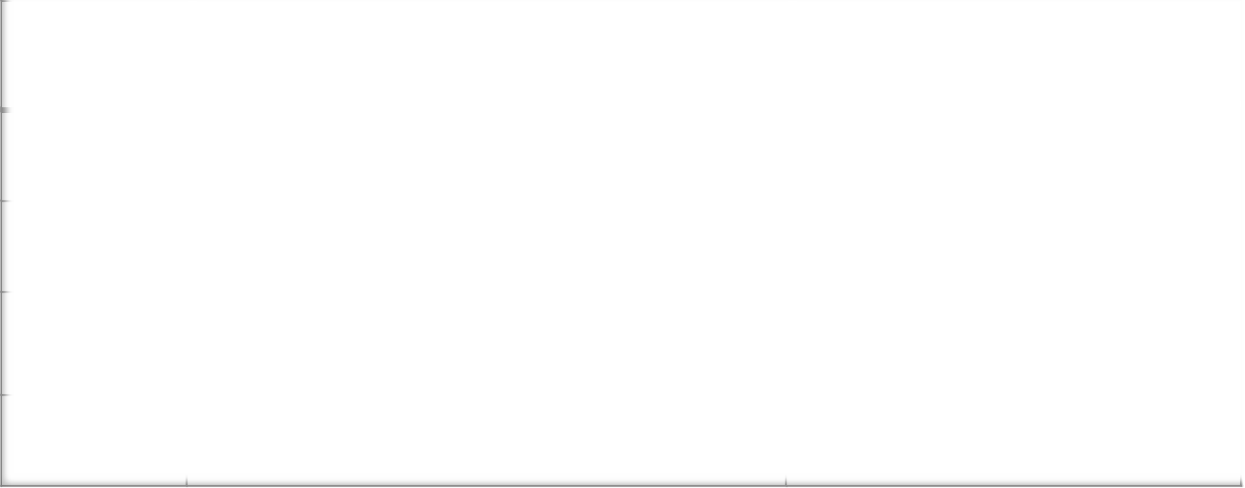
Position Matching
Ký tự hoặc ký hiệu trong thể loại này cho phép khớp với một chuỗi tồn tại ở một vị trí cụ thể trong một chuỗi.
Bảng sau liệt kê các ký hiệu khớp với vị trí khác nhau.
Biểu tượng | Mô tả | Ví dụ
^ | Biểu thị sự bắt đầu của một chuỗi | /^Good/ matches “Good” in “Good night”, but not in “A Good Eyesight”
$ | Biểu thị kết thúc của một chuỗi | /art$/ matches “art” in “Cart” but not in “artist”
\b | Phù hợp với một từ ranh giới. Một tử ừranh giới bao gồm các vị trí giữa một từ và khoảng trống | /ry\b/ matches “ry” in “She is very good”
\B | Ngược lại so với \b | /\Ban/ matches “an” in “operand” but not in “anomaly”

Slide 27
Character Classes 1-2
Ký tự hoặc ký hiệu trong mục này được kết hợp để tạo thành lớp ký tự cho việc xác định các mẫu.
Các lớp này được hình thành bằng cách đặt một tập hợp các ký tự trong dấu
ngoặc vuông.
Bảng sau liệt kê lớp ký hiệu khác nhau.
Biểu tượng | Mô tả | Ví dụ
[xyz] | Phù hợp với một trong những ký tự được quy định trong bộ ký tự | /^Good/ matches “Good” in “Good night”, but not in “A Good Eyesight”
[^xyz] | Phù hợp với một trong những ký tự không quy định trong bộ ký tự | /[^BC]RT/ Matches “RRT” but, not “BRT” or “CRT”
. | Biểu thị một ký tự ngoại trừ các dòng mới và ký tự ngắt dòng. | /s.t/ Matches “sat”, “sit”, “set”, and so on
\w | Phù hợp với bảng chữ cái và chữ số cùng với gạch dưới | /\w/ Matches “600” in “600%”

Slide 28

Character Classes 2-2
Biểu tượng | Mô tả | Ví dụ
\W | Phù hợp với một biểu tượng không không phải ký tự. | /\W/ Matches “%” in “800%”
\d | Phù hợp với một chữ số giữa 0-9 | /\d/ Matches “4” in “A4”
\D | Phù hợp với một biểu tượng không phải chữ số | /\D/ Matches “ID” in “ID 2246”
\s | Tìm kiếm bất kỳ ký tự khoảng trắng duy nhất bao gồm cả khẳng trắng, tab,… | /\s\w*/ Matches “ bar” in “scroll bar”
\S | Ngược so với \s | /\S\w*/ Matches “scroll” in “scroll bar”

Slide 29
Repetition
Ký tự hoặc ký hiệu trong mục này cho phép ký tự phù hợp mà xuất hiện thường xuyên trong một chuỗi.
Bảng sau liệt kê các biểu tượng phù hợp với mẫu lặp lại khác nhau.
Biểu tượng | Mô tả | Ví dụ
{x} | Phù hợp với x số lần xuất hiện của một biểu thức quy tắc | /\d{6}/ Matches exactly 6 digits”
{x, } | Phù hợp với tối thiểu x lần xuất hiện của một biểu thức quy tắc | /\s{4,}/ Matches minimum 4 whitespace characters
{x,y} | Phù hợp với với số lần xuất hiện trong đoạn từ x-y của một biểu thức chính quy | /\d{6,8}/ Matches minimum 6 to maximum 8 digits
? | Phù hợp với số lần xuất hiện tối thiều là 0 tối đa là 1 | /l\s?m/ Matches “lm” or “l m”
* | Phù hợp với số lần xuất hiện tối thiểu là 0 tối đa vô cùng | /im*/ Matches “i” in “Ice” and “imm” in “immaculate”, but nothing in “good”

Slide 30
Alternation and Grouping
Ký tự hoặc ký hiệu trong mục này cho phép nhóm ký tự như một thực thể cá nhân hoặc thêm logic 'OR' cho mẫu phù hợp.
Bảng dưới đây liệt kê các thay đổi luân phiên và nhóm các biểu tượng ký tự khác nhau.
Biểu tượng | Mô tả | Ví dụ
() | Tổ chức các ký tự với nhau trong một nhóm để xác định một tập hợp các ký tự trong một chuỗi | /(xyz)+(uvw)/ Matches one or more number of occurrences of “xyz” followed by one occurrence of “uvw”
| | Kết hợp bộ ký tự vào một biểu thức quy tắc duy nhất và sau đó phù hợp với bất kỳ ký tự | /(xy)|(uv)|(st)/ Matches “xy” or “uv” or “st”

Slide 31


Các câu lệnh quyết định 1-2
Câu lệnh được gọi là một tập hợp logic của các biến, các toán tử, và từ khóa mà thực hiện một hành động cụ thể để thực hiện một nhiệm vụ bắt buộc.
Câu lệnh giúp bạn xây dựng một luồng hợp lý của kịch bản.
Trong JavaScript, một câu lệnh kết thúc bằng một dấu chấm phẩy.
JavaScript được viết với nhiều câu lệnh, trong đó các câu lệnh có liên quan được nhóm lại với nhau được gọi là khối mã và được kèm theo trong dấu ngoặc xoắn.
Câu lệnh đưa ra quyết định cho phép thực hiện các quyết định hợp lý để thực hiện các khối khác nhau để có được những kết quả mong muốn.
Chúng thực hiện một khối lệnh phụ thuộc vào một điều kiện Boolean trả về true hoặc false.

Slide 32
Các câu lệnh quyết định 2-2
JavaScript hỗ trợ bốn câu quyết định, cụ thể như sau:
if
if-else
if-else if
switch

Slide 33
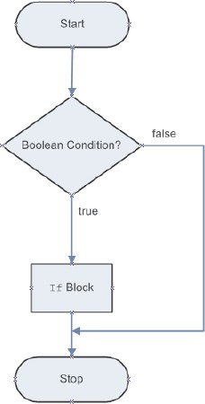



Câu lệnh if 1-2
Thực hiện một khối lệnh dựa trên
điều kiện Boolean logic.
Nếu điều kiện này là đúng, khối theo
sau câu lệnh if được thực thi.
Nếu điều kiện là sai, khối sau khi câu lệnh if không được thực hiện và câu lệnh ngay lập tức sau khi khối được thực thi.

Slide 34
Câu lệnh if 2-2
Ví dụ.
<SCRIPT>
var quantity = prompt(‘Enter quantity of product:’,0);
if(quantity < 0 || isNaN(quantity))
{
alert(‘Please enter a positive number.’);
}
</SCRIPT>

Slide 35
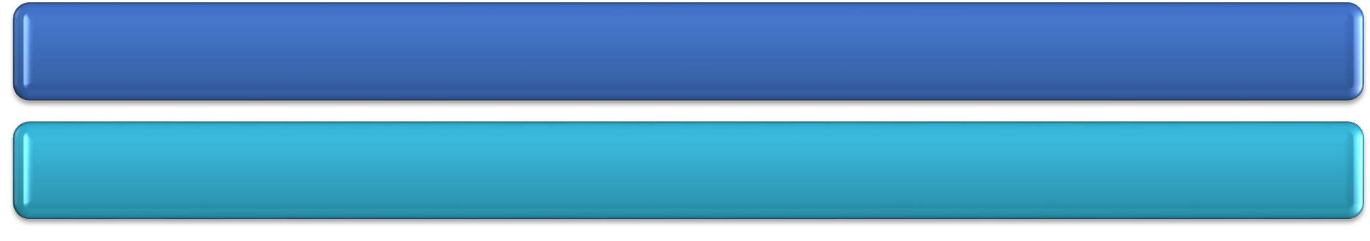
Câu lệnh if-else 1-2
Câu lệnh if xác định một khối câu lệnh được thực hiện khi điều kiện trong câu
lệnh if là đúng.
Đôi khi cần định nghĩa một khối lệnh được thực hiện khi điều kiện được đánh giá là sai.
Câu lệnh if-else bắt đầu với khối if, tiếp theo là các khối else.
Khối else bắt đầu bằng từ khóa else theo sau là một khối lệnh được thực hiện khi điều kiện sai.

Slide 36
Câu lệnh if-else 2-2
Ví dụ.
<SCRIPT>
var firstNumber = prompt(‘Enter first number:’,0); var secondNumber = prompt(‘Enter second number’,0); var result = 0;
if (secondNumber == 0)
{
alert(‘ERROR Message: Cannot divide by zero.’);
}
else
{
result = firstNumber/secondNumber; alert(“Result: “ + result);
}
</SCRIPT>

Slide 37
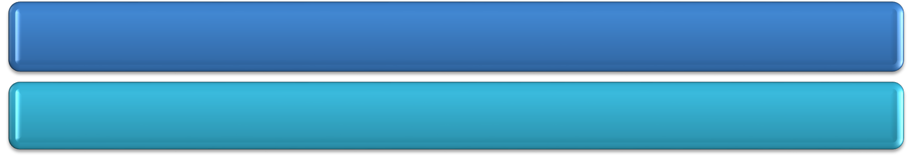
Câu lệnh if-else-if 1-2
Cho phép bạn kiểm tra nhiều điều kiện và chỉ định một khối khác nhau được thực hiện cho từng trường hợp
Luồng thực thi của câu lệnh bắt đầu với câu lệnh if tiếp theo nhiều else if và cuối cùng một khối else tùy chọn.
Điểm vào thực hiện trong các báo cáo bắt đầu với câu lệnh if.
Nếu điều kiện trong câu lệnh if là sai, điều kiện trong else if được đánh giá. Cấu trúc này còn được gọi là cấu trúc bậc thang.

Slide 38
Câu lệnh if-else-if 2-2
Ví dụ
<SCRIPT>
var percentage = prompt(‘Enter percentage:’,0);
if (percentage >= 60)
{
alert (‘You have obtained the A grade.’);
}
else if (percentage >= 35 && percentage < 60)
{
alert (‘You have obtained the B class.’);
}
else
{
alert (‘You have failed’);
}
</SCRIPT>

Slide 39




Câu lệnh if lồng nhau 1-2
Bao gồm nhiều câu lệnh if trong một câu lệnh if.
Luồng thực hiện của các câu lệnh if lồng nhau bắt đầu với câu lệnh if, được gọi là câu lệnh if bên ngoài.
Câu lệnh if bên trong được thực thi khi câu lệnh if bên ngoài đúng.
Mỗi câu lệnh bên trong được thực thi khi câu lệnh if trước đó là đúng.

Slide 40
Câu lệnh if lồng nhau 2-2
Ví dụ.
<SCRIPT>
var username = prompt(‘Enter Username:’); var password = prompt(‘Enter Password:’); if (username != “” && password != “”)
{
if (username == “admin” && password == “admin123”)
{
alert(‘Login Successful’);
}
else
{
alert (‘Login Failed’);
}
}
</SCRIPT>

Slide 41
Câu lệnh switch-case 1-2
Một chương trình trở nên khá khó hiểu khi có nhiều câu lệnh if.
Để đơn giản hóa mã và tránh sử dụng nhiều câu lệnh if, câu lệnh switch case có thể được sử dụng.
Câu lệnh switch-case cho phép so sánh một biến hoặc biểu thức với nhiều giá trị.

Slide 42
Câu lệnh switch-case 2-2
Ví dụ
<SCRIPT>
var designation = prompt(‘Enter designation:’);
switch (designation)
{
case ‘Manager’:
alert (‘Salary: $21000’); break;
case ‘Developer’:
alert (‘Salary: $16000’);
break; default:
alert (‘Enter proper designation.’); break;
}
</SCRIPT>

Slide 43
Tổng kết
Một toán tử quy định cụ thể loại thao tác được thực hiện trên các giá trị của biến và biểu thức.
Các toán tử JavaScript được phân thành sáu loại dựa trên loại hành động
chúng thực hiện trên các toán hạng.
Có 6 loại toán tử có tên như sau, Arithmetic, Relational, Logical, Assignment, Bitwise, và Special operators.
Toán tử trong JavaScript có mức độ ưu tiên nhất định dựa trên tự thực hiện của chúng được xác định.
Một biểu thức quy tắc là một mẫu bao gồm tập hợp các chuỗi mà chúng được khớp với một nội dung văn bản cụ thể.
Trong JavaScript, có hai cách để tạo ra biểu thức thông thường cụ thể là, dùng chuỗi biểu thức và hàm RegExp().
Câu lệnh đưa ra quyết định cho phép thực hiện các quyết định hợp lý để thực hiện các khối khác nhau để có được những kết quả mong muốn.

Slide 44
THANK FOR WATCH !

Slide 45
Scripting 1-3
Scripting đề cập đến một loạt các lệnh được diễn giải và thực hiện tuần tự và
ngay lập tức khi xảy ra một sự kiện.
Sự kiện này là một hành động được tạo ra bởi một người dùng khi tương tác với một trang web.
Ví dụ về các sự kiện bao gồm nút bấm, lựa chọn một sản phẩm từ một menu…
Ngôn ngữ scripting dùng để chỉ một bộ các hướng dẫn cung cấp một số chức
năng khi người dùng tương tác với một trang web.
Các ngôn ngữ Scripting ngôn ngữ được thường được nhúng trong các trang HTML để thay đổi hành vi của các trang web theo yêu cầu của người dùng.

Slide 46
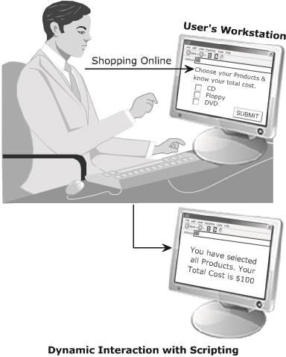
Scripting 2-3
Hình dưới đây hiển thị cần thiết cho kịch bản.

Slide 47
Scripting 3-3
Có hai loại ngôn ngữ kịch bản. Họ là như sau:
Client-side Scripting:
Dùng để chỉ một kịch bản được thực hiện trên máy tính của khách hàng bằng các trình duyệt.
Server-side Scripting:
Dùng để chỉ một kịch bản được thực hiện trên một máy chủ Web để tạo ra các trang HTML động.
Hình dưới đây hiển thị các loại kịch bản.
Scripting
Client-side Scripting
Server-side Scripting

Slide 48
JavaScript 1-2
JavaScript là một ngôn ngữ kịch bản cho phép xây dựng các trang web động bằng cách đảm bảo tương tác người dùng tối đa.
JavaScript là một ngôn ngữ dựa trên đối tượng, có nghĩa là nó cung cấp các đối tượng để xác định chức năng.
Trong cuộc sống thực, một đối tượng là một thực thể có thể nhìn thấy như một chiếc xe hoặc cái bảng có một số thuộc tính và hành động nhất định.
Tương tự như vậy, trong một ngôn ngữ kịch bản, một đối tượng có một nhận dạng duy nhất, trạng thái và hành vi.
Danh tính của các đối tượng phân biệt nó với các đối tượng khác cùng loại.
Trạng thái của các đối tượng liên quan đến đặc điểm của nó, trong khi hành vi của các đối tượng bao gồm các hành động có thể của nó.
Các đối tượng lưu danh tính và trạng thái của nó trong các trường (còn gọi là biến) và phơi bày hành vi của mình thông qua chức năng (hành động).

Slide 49
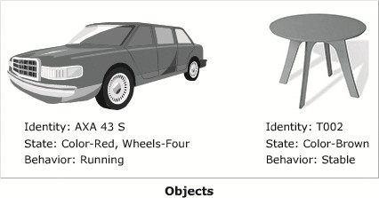
JavaScript 2-2
Hình dưới đây sẽ hiển thị một số đối tượng thế giới thực.

Slide 50
Các phiên bản của JavaScript
Phiên bản đầu tiên của JavaScript được phát triển bởi Brendan Eich tại Netscape vào năm 1995 và được đặt tên là JavaScript 1.0.
Bảng dưới đây liệt kê các phiên bản khác nhau của ngôn ngữ JavaScript.
Phiên bản | Mô tả
1.1 | Được hỗ trợ từ phiên bản 3.0 của Netscape Navigator và Internet Explorer.
1.2 | Được hỗ trợ bởi Internet Explorer từ phiên bản 4.0.
1.3 | Được hỗ trợ bởi Internet Explorer từ phiên bản 5.0, Netscape Navigator từ phiên bản 4.0, và Opera từ phiên bản 5.0.
1.4 | Được hỗ trợ bởi các máy chủ của Netscape và Opera 6.
1.5 | Được hỗ trợ bởi Internet Explorer từ phiên bản 6.0, Netscape Navigator từ phiên bản 6.0, và Mozilla Firefox từ phiên bản 1.0.
1.6 | Được hỗ trợ trong phiên bản mới nhất của trình duyệt Internet Explorer và Netscape Navigator. Nó cũng được hỗ trợ bởi trình duyệt Mozilla Firefox từ phiên bản 1.5.
1.7 | Được hỗ trợ trong phiên bản mới nhất của trình duyệt Internet Explorer và Netscape Navigator. Nó cũng được hỗ trợ bởi trình duyệt Mozilla Firefox từ phiên bản 2.0.

Slide 51
Client-side JavaScript 1-2
A Client-side JavaScript (CSJS) được thực hiện bởi trình duyệt trên máy trạm của người dùng.
A client-side script có thể chứa các lệnh cho rình duyệt để xử lý tương tác người dùng.
Những lệnh này có thể là để thay đổi giao diện hoặc nội dung của trang web
dựa trên các yếu tố đầu vào người sử dụng.
Ví dụ như hiển thị một trang chào mừng với tên người dùng, ngày và thời gian hiển thị, xác nhận rằng các chi tiết người sử dụng cần được điền vào…
A JavaScript có thể nhúng trong một trang HTML hoặc tạo riêng tại một tập tin, mà sẽ được lưu với phần mở rộng .js
Trong client-side script, khi HTML được yêu cầu, máy chủ Web sẽ gửi tất cả các tập tin cần thiết vào máy tính của người dùng.
Trình duyệt web thực thi kịch bản và hiển thị các trang HTML cho người dùng cùng với bất kỳ kết quả hữu hình của kịch bản.

Slide 52
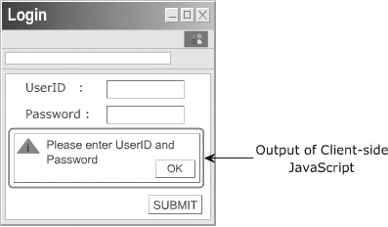
Client-side JavaScript 2-2
Hình dưới đây sẽ hiển thị đầu ra của một JavaScript phía máy khách.

Slide 53
Server-side JavaScript 1-2
A Server-side JavaScript được thực hiện bởi các máy chủ khi một trang HTML được yêu cầu của người dùng và đầu ra được hiển thị bởi trình duyệt.
A server-side JavaScript có thể tương tác với cơ sở dữ liệu, lấy thông tin cần thiết và hiển thị nó cho người dùng.
Server-side scripting đáp ứng mục tiêu cung cấp nội dung động trong các trang web
Không giống client-side JavaScript, Trang HTML sử dụng server-side JavaScript được biên dịch vào các tập tin bytecode trên máy chủ.
A JavaScript có thể nhúng trong một trang HTML hoặc viết riêng tại một tập tin, mà sẽ được lưu với phần mở rộng .js
Biên dịch là một quá trình chuyển đổi mã vào mã máy độc lập.
Mã máy độc lập này được gọi là bytecode, mà là một tập tin thực thi mà máy chủ Web chạy để tạo ra các đầu ra mong muốn.

Slide 54
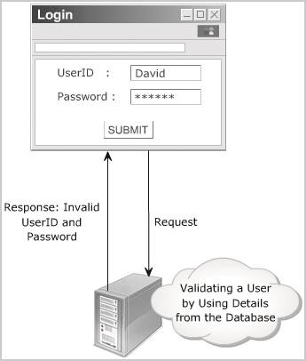
Server-side JavaScript 2-2
Hình dưới đây sẽ hiển thị đầu ra của một JavaScript phía máy khách.

Slide 55
Thẻ <Script> 1-2
Thẻ <script> xác định một kịch bản cho một trang HTML để làm cho chúng
tương tác.
Trình duyệt có hỗ trợ thông dịch và thực thi các kịch bản ở trong thẻ <script> khi tải các trang trong trình duyệt.
Bạn có thể trực tiếp chèn mã JavaScript dưới thẻ <script>.
Bạn có thể xác định nhiều từ khóa script trong các thẻ <head> hoặc trong phần
tử <body> của một trang HTML.
Trong HTML5, thuộc tính type xác định ngôn ngữ kịch bản không còn cần thiết vì nó là tùy chọn.

Slide 56
Thẻ <Script> 2-2
Ví dụ
<!doctype html>
<html>
<head>
<script>
document.write(“Welcome to the Digital World”);
</script>
</head>
<body>
.....
</body>
</html>
Có hai mục đích chính của thẻ <script> định như sau:
Xác định một phân khúc nhất định kịch bản trong trang HTML.
Tải một tập tin kịch bản bên ngoài.

Slide 57
Các biến trong JavaScript
Một biến dùng để chỉ một tên biểu tượng chứa một giá trị mà có thể sẽ thay đổi.
Ví dụ, age của một học sinh và salary của một nhân viên có thể được coi là các biến.
Trong JavaScript, một biến là một vị trí duy nhất trong bộ nhớ máy tính của để lưu trữ một giá trị và có một tên duy nhất.
Tên của biến được sử dụng để truy cập và đọc các giá trị được lưu trữ trong đó.
Một biến có thể lưu trữ các loại dữ liệu khác nhau chẳng hạn như một nhân vật,
một số, hoặc một chuỗi.

Slide 58
Khai báo các biến 1-4
Trong JavaScript
Từ khóa var được sử dụng để tạo ra một biến bằng cách cấp phát bộ nhớ cho nó
Một từ khóa là một từ dành riêng chứa một ý nghĩa đặc biệt
Biến có thể được khởi tạo tại thời điểm tạo ra các biến hoặc sau đó
Khởi tạo là gán giá trị cho một biến
Một khi biến được khởi tạo, bạn có thể thay đổi giá trị của một biến theo yêu cầu
Biến cho phép theo dõi các dữ liệu trong quá trình thực của kịch bản
Trong khi đề cập đến một biến, bạn đang đề cập đến giá trị của biến đó
Người ta có thể khai báo và khởi tạo nhiều biến trong một câu lệnh đơn

Slide 59


Khai báo các biến 2-4
Hình dưới đây sẽ hiển thị như thế nào để khai báo các biến.
value
100
name
studID
Sau cú pháp chứng minh làm thế nào để khai báo các biến trong JavaScript.
Cú pháp:
var <variableName>;

Slide 60
Khai báo các biến 3-4
Sau cú pháp chứng minh làm thế nào để khởi tạo các biến trong JavaScript.
Cú pháp:
<variableName> = <value>;
Cú pháp trình bày cách khai báo và khởi tạo nhiều biến trong một câu lệnh duy
nhất, được phân cách bởi dấu phẩy.
Cú pháp:
var <variableName1> = <value1>, <variableName2> = <value2>;

Slide 61
Khai báo các biến 4-4
Mã số câu liên quan khai báo hai biến cụ thể là, studID và studName và gán giá trị
cho họ.
var studID; var studName; studID = 50;
studName = “David Fernando”;
Đoạn mã gán giá trị cho biến studID và studName bằng cách sử dụng toán tử gán (=).
Giá trị tên là David Fernando được quy định trong dấu ngoặc kép.
Mã số câu liên quan chứng minh làm thế nào để khai báo và khởi tạo nhiều biến
trong một tuyên bố duy nhất trong JavaScript.
var studName = David, studAge = 15;

Slide 62
Quy tắc đặt tên biến
JavaScript là một ngôn ngữ phần biệt chữ hoa và chữ thường.
Các biến X và x được coi như là hai biến khác nhau.
JavaScript bao gồm quy tắc nhất định để đặt tên một biến như sau:
.
Tên biến trong JavaScript
Có thể bao gồm chữ số, dấu gạch dưới, và các ký tự chữ
Phải bắt đầu bằng chữ hoặc ký tự gạch dưới
Không thể bắt đầu bằng số và không thể chứa dấu chấm
Không chứa các ký tự đặc biệt
Không thể chứa khoảng trắng
Không thể là một từ khóa của JavaScript

Slide 63
Các kiểu dữ liệu trong JavaScript 1-3
Để xác định loại dữ liệu có thể được lưu trữ trong một biến, JavaScript cung cấp các loại dữ liệu khác nhau.
Các kiểu dữ liệu trong JavaScript được phân thành hai loại lớn cụ thể là, các kiểu dữ
liệu nguyên thủy và kiểu tổng hợp.
Kiểu dữ liệu chỉ chứa một giá trị duy nhất, trong khi các kiểu dữ liệu tổng hợp có chứa một nhóm các giá trị.
PRIMITIVE DATA TYPES
Một kiểu dữ liệu nguyên thủy có chứa một giá trị cụ thể duy nhất như một số hoặc một chuỗi.
Một chữ là một giá trị tĩnh mà bạn có thể gán cho biến.

Slide 64
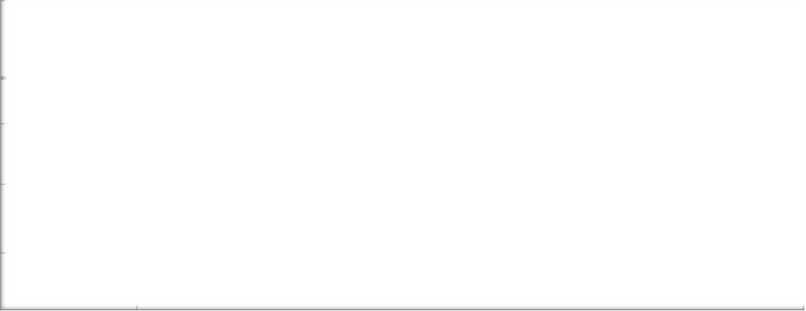
Các kiểu dữ liệu trong JavaScript 2-3
Bảng sau liệt kê các kiểu dữ liệu nguyên thủy.
Kiểu dữ liệu cơ bản | Mô tả
Boolean | Chỉ chứa hai giá trị cụ thể là, đúng hay sai
null | Chỉ chứa một giá trị cụ thể là null, null là một từ khóa.
number | Bao gồm số âm, dương, và thập phân. Một số ví dụ hợp lệ bao gồm 6, 7,5, - 8, 7.5e-3, vv
string | Bao gồm giá trị chuỗi đặt trong cặp nháy kép.

Slide 65
Các kiểu dữ liệu trong JavaScript 3-3
COMPOSITE DATA TYPES
Một kiểu dữ liệu tổng hợp lưu trữ một bộ sưu tập của nhiều giá trị có liên
quan, không giống như các kiểu dữ liệu nguyên thủy.
Trong JavaScript, tất cả các loại dữ liệu tổng hợp đang được coi là đối tượng.
Một kiểu dữ liệu tổng hợp có thể là được xác định trước hoặc người dùng định nghĩa trong JavaScript.
Bảng sau liệt kê các kiểu dữ liệu composite.
Kiểu tổng hợp | Mô tả
Objects | Kiểu đối tượng trong JavaScript
Functions | Kiểu hàm
Arrays | Kiểu mảng

Slide 66
Phương thức 1-3
JavaScript cho phép bạn hiển thị thông tin bằng cách sử dụng phương thức của đối tượng document.
Đối tượng document là một đối tượng được xác định trước trong JavaScript, đại diện cho trang HTML và cho phép quản lý trang động.
Mỗi đối tượng trong JavaScript bao gồm các phương thức, mà thực hiện một
nhiệm vụ cụ thể.
Có hai phương thức của đối tượng document hiển thị bất kỳ loại dữ liệu trong trình duyệt.
Những phương thức này như sau:
▪
▪
write(): Hiển thị bất kỳ dữ liệu gì.
writeln(): Hiển thị bất kỳ dữ liệu gì sau đó xuống dòng mới.
Cú pháp:
document.write(“<data>” + variables);

Slide 67
Phương thức 2-3
Cú pháp của document.writeln()
Cú pháp:
document.writeln(“<data>” + variables);
Ví dụ của phương thức write().
<!DOCTYPE HTML>
<html>
<head>
<title> JavaScript language </title>
<script>
document.write(“<p> JavaScript:”); document.writeln(“is a scripting”); document.write(“and a case-sensitive language.”);
</script>
</head>
<p>
JavaScript: is a scripting and a case-sensitive language.
</p>
</html>

Slide 68
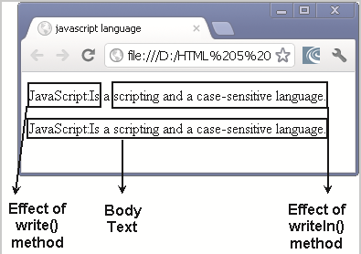
Phương thức 3-3

Slide 69
Sử dụng chú thích
Chú thích cung cấp thông tin về một đoạn mã trong kịch bản.
Khi kịch bản được thực thi, trình duyệt xác định chú thích vì chúng được đánh dấu bằng ký tự đặc biệt và không hiển thị chúng.
JavaScript hỗ trợ hai loại chú thích . Đây là như sau:
Chú thích một dòng
// This statement declares a variable named num.
var num;
Chú thích nhiều dòng
/* This line of code
declares a variable */
var num;

Slide 70
Các ký tự không in ra 1-2
Một ký tự tự thoát ra là một ký tự đặc biệt là trước bởi một dấu gạch chéo ngược (\).
Các ký tự thoát được sử dụng để hiển thị các ký tự không in ra như ký tự tab, ký tự space hay backspace.
Trong JavaScript, các ký tự thoát phải được đặt trong dấu ngoặc kép.
Bảng sau liệt kê các nhân vật dãy thoát.
Ký tự thoát | Mô tả
\b | Back space
\f | Form feed
\n | New line
\r | Carriage return
\t | Horizontal tab
\’ | Single quote
\” | Double quote

Slide 71
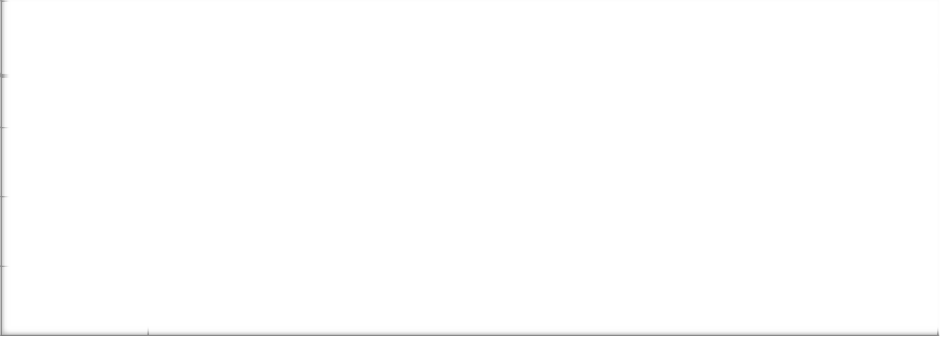
Các ký tự không in ra 2-2
Ký tự thoát | Mô tả
\\ | Backslash
\\aaa | Matches a Latin-1 encoding character using octal representation, where aaa are three octal numbers. For example, \251 represents the copyright symbol
\\xaa | Matches a Latin-1 encoding character using hexadecimal representation, where aa are two hexadecimal numbers. For example, \x61 represents the character ‘a’
\\uaaaa | Represent the Unicode encoding character, where aaaa are four hexadecimal numbers. For example, the character \u0020 represents a space
Ví dụ.
<script>
document.write(“You need to have a \u0022credit card\u0022, if you want to shop on the \’Internet\’.”);
</script>

Slide 72
Các hàm có sẵn 1-4
Một hàm là một đoạn mã mà thực hiện một số hoạt động trên các biến để hoàn thành một nhiệm vụ cụ thể.
Nó cần một hoặc nhiều giá trị đầu vào, xử lý chúng, và trả về một giá trị đầu ra.
Bảng sau liệt kê các hàm được xây dựng trong JavaScript
Hàm | Mô tả | Ví dụ
alert() | Hiển thị một hộp thoại với một số thông tin và nút OK | alert(“Please fill all the fields of the form”);
confirm() | Hiển thị một hộp thoại với nút OK và Cancel. Này xác thực một hành động, mà người dùng muốn thực hiện | confirm(“Are you sure you want to close the page?”);
parseInt() | Chuyển đổi một giá trị chuỗi thành một giá trị số | parseInt(“25 years”);
parseFloat() | Chuyển đổi một chuỗi thành một số với dấu thập phân | parseFloat(“10.33”); Returns 10.33

Slide 73
Các hàm có sẵn 2-4
Hàm | Mô tả | Ví dụ
eval() | Tính toán một biểu thức và trả về kết quả. | eval(“2+2”); Returns 4
isNaN() | Kiểm tra xem một giá trị không phải là số | isNan(“Hello”); Returns true
prompt() | Hiển thị một hộp thoại mà chấp nhận một giá trị đầu vào thông qua một hộp văn bản. Nó cũng chấp nhận giá trị mặc định cho hộp văn bản | prompt(“Enter your name”, “Name”);
Ví dụ.
<!DOCTYPE HTML>
<html>
<head>
<title> JavaScript language </title>
<script>
var value = “”;

Slide 74
Các hàm có sẵn 3-4
var numone = prompt(“enter first value to perform the multiplication operation”, value);
var numtwo = prompt(“enter second value to perform the multiplication operation”, value);
var result = eval(numone * numtwo); document.write(“The result of multiplying: “ + numone +
“and “ + numtwo + “ is: “ + result + “.” );
</script>
</head>
</html>

Slide 75
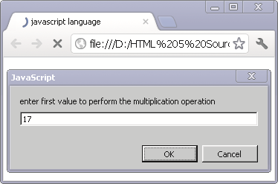
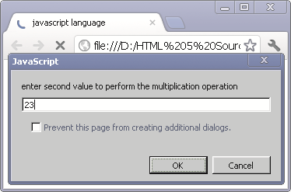
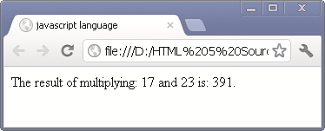
Các hàm có sẵn 3-4
Hình dưới đây sẽ hiển thị số đầu tiên đầu vào.
Hình dưới đây sẽ hiển thị số thứ hai đầu vào.
Hình dưới đây sẽ hiển thị kết quả.

Slide 76
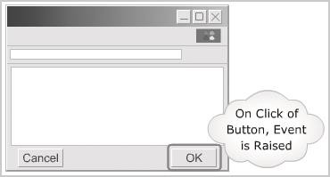
Các sự kiện
Một sự kiện xảy ra khi người dùng tương tác với các trang web.
Một số sự kiện thường được tạo ra là cú click chuột, gõ phím,..
Quá trình xử lý các sự kiện này được gọi là xử lý sự kiện.
Hình dưới đây sẽ hiển thị các sự kiện.

Slide 77
Điều khiển sự kiện 1-2
Xử lý sự kiện là một quá trình xác định các hành động được thực hiện khi sự
kiện xảy ra. Này được thực hiện bằng cách sử dụng một trình xử lý sự kiện.
Xử lý sự kiện là một mã kịch bản hay một chức năng xác định các hành động được thực hiện khi sự kiện này được kích hoạt.
Khi một sự kiện xảy ra, một hàm xử lý sự kiện được liên kết với các sự kiện cụ thể được gọi.
Các thông tin về sự kiện này được tạo cập nhật trên các đối tượng sự kiện.
Các đối tượng sự kiện là một đối tượng được xây dựng sẵn, có thể được truy
cập thông qua các đối tượng cửa sổ.
Nó xác định trạng thái sự kiện, bao gồm các thông tin như vị trí của con trỏ chuột, phần tử mà một sự kiện xảy ra trê nó, và trạng thái của các phím trong bàn phím.

Slide 78
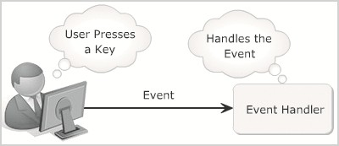
Điều khiển sự kiện 2-2
Ví dụ

Slide 79
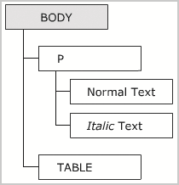
Sự kiện nổi lên
Sự kiện nổi lên là một cơ chế cho phép người dùng để xác định một xử lý sự kiện chung cho tất cả các phần tử con.
Điều này có nghĩa rằng các phần tử cha mẹ xử lý tất cả các sự kiện được tạo ra bởi các phần tử con.
Ví dụ, hãy xem xét một trang web bao gồm một đoạn văn và một bảng. Đoạn bao
gồm nhiều lần xuất hiện của văn bản in nghiêng.
Để thay đổi màu sắc của mỗi văn bản nghiêng của một đoạn khi người dùng nhấn một nút đặc biệt, thay vì tuyên bố một xử lý sự kiện cho mỗi văn bản in nghiêng, có thể khai báo trong phần tử <P>.
Hình dưới đây hiển thị các sự kiện nổi bọt.

Slide 80
Vòng đời của một sự kiện
Vòng đời của một sự kiện bắt đầu khi người dùng thực hiện một hành động
tương tác với các trang web.
Nó cuối cùng đã kết thúc khi xử lý sự kiện cung cấp một phản ứng với hành động của người dùng.
Các bước liên quan trong vòng đời của một sự kiện như sau:
Người dùng thực hiện một hành động để phát một sự kiện.
Các đối tượng sự kiện được cập nhật để xác định trạng thái sự kiện.
Sự kiện lóe lên.
Bọt sự kiện xảy ra như sự kiện bong bóng thông qua các yếu tố của hệ thống phân cấp.
Xử lý sự kiện được gọi là thực hiện các hành động cụ thể.

Slide 81
Các sự kiện về bàn phím 1-2
Sự kiện bàn phím là những sự kiện xảy ra khi một phím hoặc tổ hợp phím được nhấn hoặc phát hành từ bàn phím.
Những sự kiện này xảy ra cho tất cả các phím của bàn phím.
Các sự kiện bàn phím khác nhau như sau:
Onkeydown
Xảy ra khi một phím được nhấn xuống.
Onkeyup
Xảy ra khi phím được nhả ra.
Onkeypress
Xảy ra khi một phím được nhấn và nhả.

Slide 82
Các sự kiện về bàn phím 2-2
Ví dụ
function numericonly()
{
if(!event.keyCode >=48 && event.keyCode<=57))
event.returnValue=false;
}
function countWords()
{
var message = document.getElementByID(‘txtMessage’).value;
message= message.replace(/\s+/g, ‘ ‘);
var numberOfWords = message.split(‘ ‘).length;
document.getElementById(‘txtTrack’).value = words Remaining: ‘ + eval(50 - numberOfWords); if(numberOfWords > 50)
alert(“too many words.’);
}

Slide 83

Các sự kiện về chuột 1-4
Các sự kiện chuột xảy ra khi người dùng nhấp vào nút chuột.
Bảng sau liệt kê các sự kiện chuột.
Sự kiện | Mô tả
onmousedown | Xảy ra khi nút chuột được nhấn
onmouseup | Xảy ra khi chuột được thả
onclick | Xảy ra khi nút chuột được nhấn và thả
ondblclick | Xảy ra khi nút chuột là kích đúp
onmousemove | Xảy ra khi con trỏ chuột được di chuyển từ một địa điểm khác
onmouseover | Xảy ra khi con trỏ chuột di chuyển trên phần tử
onmouseout | Xảy ra khi con trỏ chuột được di chuyển ra khỏi các phần tử
41

Slide 84
Các sự kiện về chuột 2-4
<!DOCTYPE HTML>
<html>
<head>
<title> Reservation </title>
<script src="form.js"></script>
</head>
<body>
<h2> Hotel Reservation Form</h2>
<form id="frmreservation">
<table>
<tr>
<td><label for="txtName">Name:</label></td>
<td><input id="txtName" type="text" /></td>
</tr>
<tr>
<td> Arrival Date: </td>
<td><input id="txtArrival" type="text" /></td>
</tr>
<tr>
<td> Departure Date: </td>
<td><input id="txtDeparture" type="text" /></td>
</tr>

Slide 85
Các sự kiện về chuột 3-4
<tr>
<td> Number of Person: </td>
<td><input id="txtPerson" type="text" maxlength="3" size="3"></td>
</tr>
<tr>
<td>
<img id="imgSubmit" width="120px" height="30px" src="submit.jpg" alt="Submit", onmousedown="showImage(this, 'submitdown.jpg');" onmouseup="showImage(this,'submit.jpg');", onclick="frmReservation.submit();"/>
</td>
<td>
<img id="imgSubmit" width="120px" height="30px" src="reset.jpg" alt="Reset", onmousedown="showImage(this, 'resetdown.jpg');" onmouseup="showImage(this, 'reset.jpg');",onclick="frmReservation.reset();"/>
</td>
</tr>
</table>
</form>
</body>
</html>

Slide 86
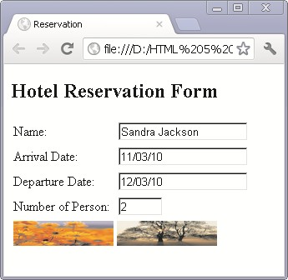
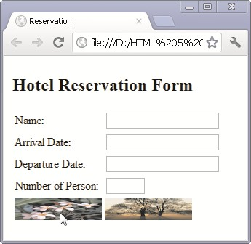
Các sự kiện về chuột 4-4
Mã số câu liên quan chứng minh việc tải các hình ảnh trong một tập tin JavaScript.
function showImage(object,url)
{
object.src=url;
}
Hình dưới đây sẽ hiển thị đầu ra • Hình dưới đây sẽ hiển thị kết quả của mouseup. trên mousedown.

Slide 87
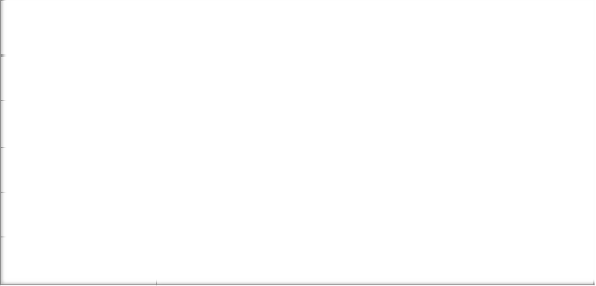
Các sự kiên Focus và Selection 1-5
Các sự kiện focus xác định khi các phần tử được kích hoạt hoặc nhận con trỏ.
Các sự kiện selection xảy ra khi lựa chọn một thành phần hoặc một phần của một
phần tử trong một trang Web được chọn.
Bảng sau liệt kê các sự focus và selection.
Sự kiện | Mô tả
onfoucs | Xảy ra khi một phần tử nhận được focus
onblur | Xảy ra khi một phần tử mất focus
onselectstart | Xảy ra khi lựa chọn của một phần tử bắt đầu
onselect | Xảy ra khi lựa chọn hiện tại thay đổi
ondragstart | Xảy ra khi các phần được chọn được di chuyển

Slide 88
Các sự kiên Focus và Selection 2-5
<!DOCTYPE HTML>
<html>
<head>
<title> Reservation </title>
<script>
function showStyle(field) {
field.style.backgroundColor = '#FFFFCC';
}
function hideStyle(field) {
field.style.backgroundColor = '#FFFFFF';
}
function setFontStyle(field) {
field.style.fontWeight = 'bold';
field.style.fontFamily = 'Arial';
}
</script>
</head>
<body>
<h2> Feedback Form</h2>
<form id="frmreservation">
<table>

Slide 89
Các sự kiên Focus và Selection 3-5
<tr>
<td><label for="txtName">Name:</label></td>
<td>
<input id="txtName" type="text" onfocus="showStyle(this);" onblur="hideStyle(this);" onselect="setFontStyle(this);" />
</td>
</tr>
<tr>
<td><label for="txtEmail">E-mail:</label></td>
<td>
<input id="txtEmail" type="text" onfocus="showStyle(this);" onblur="hideStyle(this);" onselect="setFontStyle(this);" />
</td>
</tr>
<tr>
<td><label for="txtComment">Comment:</label></td>
<td>
<textarea id="txtComment" cols="15" rows="3" onfocus="showStyle(this);" onblur="hideStyle(this);" onselect="setFontStyle(this);"></textarea>

Slide 90
Các sự kiên Focus và Selection 4-5
</td>
</tr>
<tr>
<td><input id="btnSubmit" type="button" type="button" value="Submit" /></td>
<td><input id="btnReset" type="reset" /></td>
</tr>
</table>
</form>
</body>
</html>

Slide 91
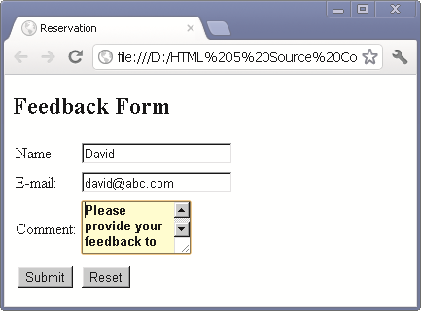
Các sự kiên Focus và Selection 5-5
Kết quả

Slide 92
Tổng kết
Scripting đề cập đến một loạt các lệnh được thông dịch và thực hiện tuần tự và ngay lập tức một sự kiện xuất hiện.
JavaScript là một ngôn ngữ kịch bản, có thể được thực hiện trên phía máy khách và phía máy chủ.
Một biến dùng để chỉ một tên biểu tượng chứa một giá trị, trong đó có thể thay đổi giá trị.
Một kiểu dữ liệu nguyên thủy có chứa một giá trị đơn như một số hoặc một chuỗi.
Một hàm là một đoạn mã mà thực hiện một số hành động trên các biến để hoàn
thành một nhiệm vụ cụ thể.
Xử lý sự kiện là một quá trình xác định các hành động được thực hiện khi sự kiện xảy ra.
Sự kiện bọt là một cơ chế cho phép bạn chỉ định một xử lý sự kiện chung cho tất cả
các phần tử con.

Slide 93
THANK FOR WATCH !

Slide 94

TRẢI NGHIỆM THỰC HÀNH

Slide 95






HỆ THỐNG ĐÀO TẠO CNTT QUỐC TẾ BACHKHOA - APTECH
TRÂN TRỌNG CẢM ƠN!
238 Hoàng Quốc Việt, Bắc Từ Liêm, Hà Nội
0968.27.6996
tuyensinh@bachkhoa-aptech.edu.vn
www.bachkhoa-aptech.edu.vn

